Slide 1
Thánh Ca 733 DẠ KHÚC

Slide 2
1. Bạn đớn đau chăng, bạn ưu tư gì? Hay trên lối bạn đầy tăm tối?

Slide 3
Bạn nên hãy lặng nghe tiếng Chúa truyền: "Đến đây nhận khúc hát đêm thâu”.

Slide 4
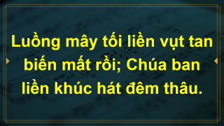
Lòng lo lắng sẽ an bình ngay liền, tội khiên dứt bước trên đường ngay.

Slide 5
Luồng mây tối liền vụt tan biến mất rồi; Chúa ban liền khúc hát đêm thâu.

Slide 6
2. Kìa thánh Phao-lô cùng Si-la nầy gây nên biến động trong đêm tối.

Slide 7
Xiềng xích tháo ngục kia cửa mở rồi, cũng do nhờ khúc hát đêm thâu.

Slide 8
Lòng lo lắng sẽ an bình ngay liền, tội khiên dứt bước trên đường ngay.

Slide 9
Luồng mây tối liền vụt tan biến mất rồi; Chúa ban liền khúc hát đêm thâu.

Slide 10
3. Dù có đôi khi lòng ta nao sờn hay linh lánh lìa xa Cha Thánh.

Slide 11
Ta nên hãy lặngnghe khúc thánh nhạc, tiếng nhạc thần trổi giữa đêm thâu.

Slide 12
Lòng lo lắng sẽ an bình ngay liền, tội khiên dứt bước trên đường ngay.

Slide 13
Luồng mây tối liền vụt tan biến mất rồi; Chúa ban liền khúc hát đêm thâu.

